Slide 1
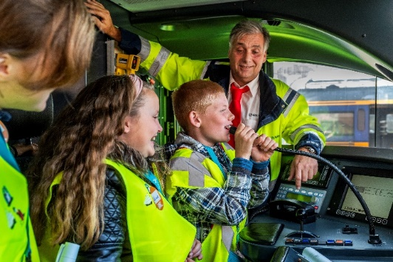
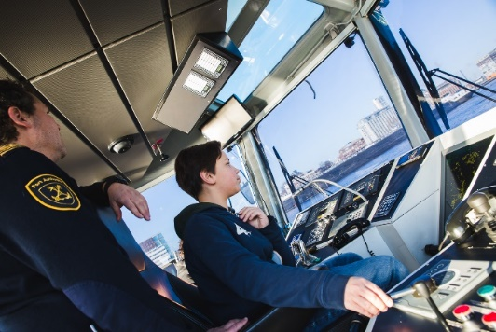
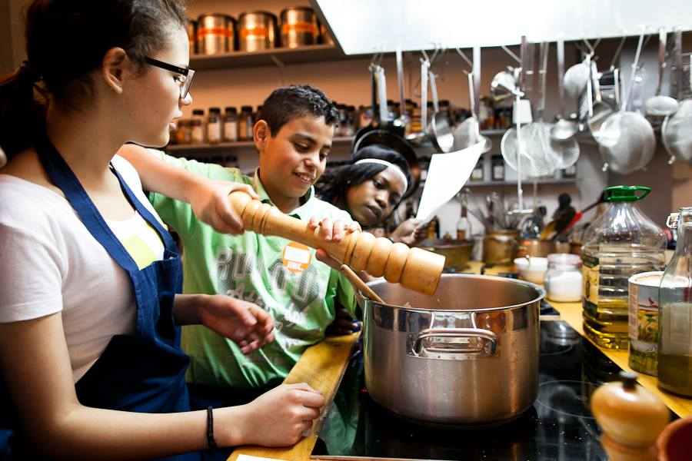
JINC Bliksemstage
Weten wat er te koop is op de arbeidsmarkt
Ronde 2

Slide 2
Ronde 2 – les 1
Talenten

Slide 3
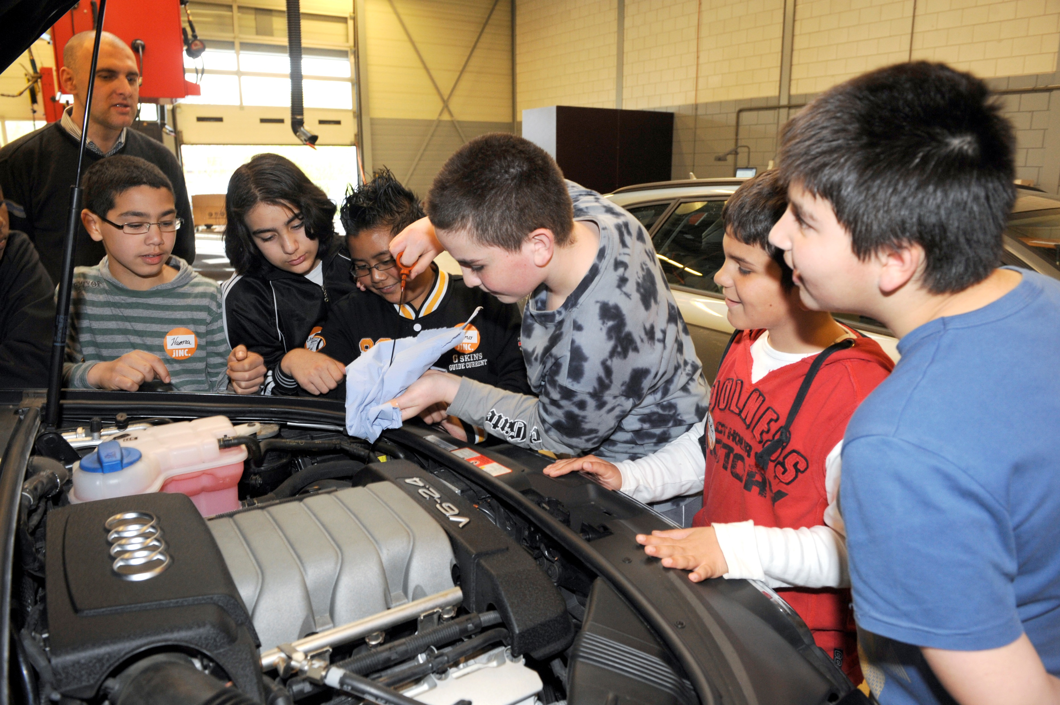
Hoe was de vorige Bliksemstage?
Wissel uit in tweetallen:
Welk bedrijf ben je vorige keer geweest?
Wat hebben jullie gedaan?
Welke beroepen heb je daar gezien?
Bij welke sector hoorde het bedrijf?
Wat vond je ervan?

Slide 4
Stellingen
Eens = staan
Oneens = zitten
Ik wil een baan waarmee ik veel geld verdien
Als je eenmaal een studie of baan hebt gekozen, kun je niet meer zomaar iets anders kiezen
Werk moet elke dag leuk zijn
Als mijn ouders willen dat ik een beroep kies, dan doe ik dat
Sommige banen zijn alleen geschikt voor mannen

Slide 5
Maak nu opdracht 1 en 2 in je werkboekje

Slide 6
Klaar?
Bespreek met je groepje:
- Hebben jullie talenten die hetzelfde zijn?
- Hebben jullie talenten die anders zijn?
- Kun je een talent van de ander bedenken? Waar is hij of zij heel erg goed in?
Notes:
Geef leerlingen hier ca. 5 minuten de tijd voor.

Slide 7
Einde van de les.
Vragen?
Extra spel:
Schrijf je naam op een vel papier.
Schuif jouw vel nu door naar iemand anders. Je buurman/buurvrouw schrijft een talent van jou op.
Schrijf op het papier dat voorbij komt telkens een talent van jouw klasgenoot. Waar is hij of zij heel goed in?
Zorg dat je zoveel mogelijk doorschuift, zodat iedereen een vel vol talenten terug krijgt.

